Slide 1


ΕΠΛ 421 – Προγραμματισμός Συστημάτων
Anyplace Library
Κωνσταντίνος Δημητρίου [kdemet06-AT-ucy.ac.cy]
Μάρκος Αντώνιος Χαραλάμπους [mchara01-AT-ucy.ac.cy]
Χριστάκης Αχιλλέως [cachil01-AT-ucy.ac.cy]

Slide 2
Περιεχόμενα
Εισαγωγή
Τεχνολογία Anyplace
Αρχιτεκτονική Anyplace
Anyplace Library
  Σκοπός Βιβλιοθήκης
  Πελάτες Βιβλιοθήκης
  Λειτουργικότητα Βιβλιοθήκης
  API Endpoints
  Linux Demo
  Android Demo

Slide 3


Τι είναι το Anyplace;
To Anyplace είναι: “Μια δωρεάν και ανοικτού πηγαίου κώδικα (open source) υπηρεσία πλοήγησης σε εσωτερικούς χώρους με πολύ μεγάλη ακρίβεια που αναπτύχθηκε στο Πανεπιστήμιο Κύπρου”
http://anyplace.cs.ucy.ac.cy/
Notes:
Constandinos

Slide 4
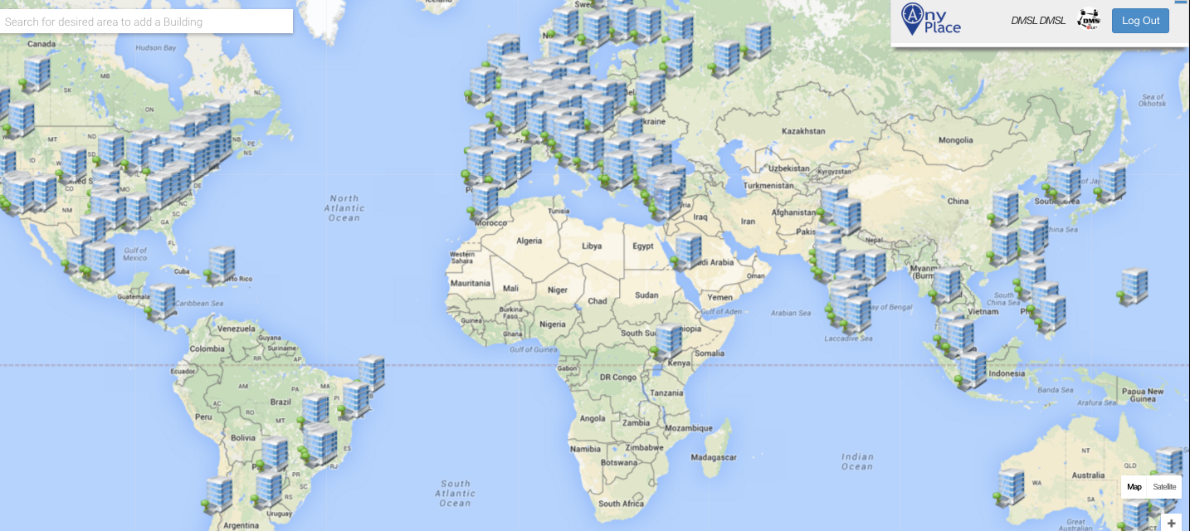
Τι είναι το Anyplace;
Notes:
Constandinos
~1,000 mapping attempts
~100,000 user interactions
~20,000 users visited
More than 80 forks on Github

Slide 5

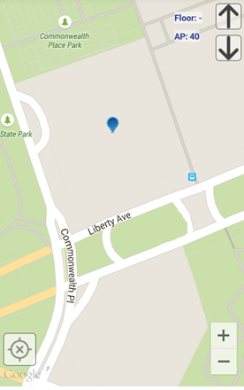
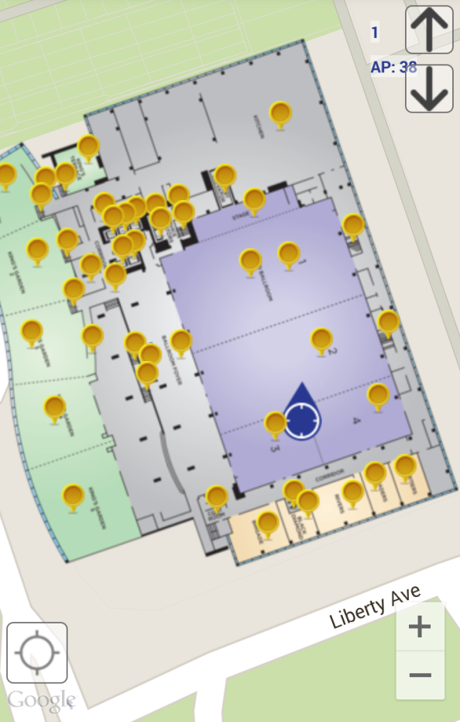

Δεν μας αρκούν τα Google Maps;
http://anyplace.cs.ucy.ac.cy/
Notes:
Constandinos

Slide 6
Δεν μας αρκούν τα Google Maps;
ΠΡΟΒΛΗΜΑ:
  Τα κτήρια μπλοκάρουν το σήμα από του δορυφόρους
  Επομένως, δεν είναι εφικτή η λήψη της ακριβής τοποθεσία (latitude και longitude) μου όταν βρίσκομαι εντός κάποιου κτηρίου με τη χρήση των Google Maps
ΛΥΣΗ:
  Κατεβάζω στο κινητό μου την υπηρεσία Αnyplace η οποία μου παρέχει με μεγάλη ακρίβεια γεωτοποθέτηση εντός κτηρίων
Notes:
Constandinos

Slide 7
Περιεχόμενα
Εισαγωγή
Τεχνολογία Anyplace
Αρχιτεκτονική Anyplace
Anyplace Library
  Σκοπός Βιβλιοθήκης
  Πελάτες Βιβλιοθήκης
  Λειτουργικότητα Βιβλιοθήκης
  API Endpoints
  Linux Demo
  Android Demo

Slide 8


Τεχνολογία Anyplace
Παντού γύρω μας υπάρχουν WiFi Access Points!
Με το κινητό μου έχω τη δυνατότητα να πάρω πληροφορίες και να μετρήσω την ένταση του σήματος όλων των WiFi Αccess Points που βρίσκονται γύρω μου
Notes:
Marcos

Slide 9
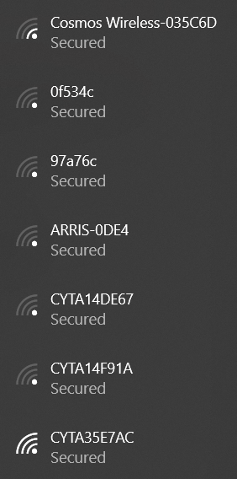
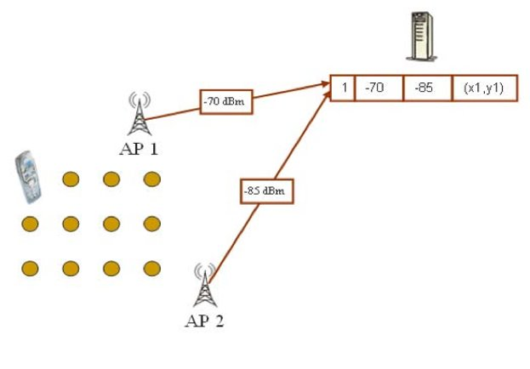
WiFi Fingerprinting
Received Signal Strength indicator (RSSI)
  Η μέτρηση ισχύος που υπάρχει σε ένα ληφθέν radio signal που μετράται σε dBm (Decibel-milliwatts)
  Μέγιστο RSSI (-30dBm) μέχρι το μικρότερο RSSI: (−90 dBm)
  Όσο πιο κοντά στο 0 βρίσκεται το dBm τόσο το καλύτερο
Basic Service Set Identifier (BSSID) που είναι σαν το MAC
Address του
Περιοχή χαρτογράφησης με την χρήση WiFi Fingerprints:
Notes:
Marcos

Slide 10
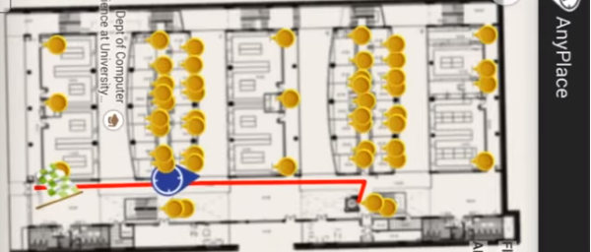
Τεχνολογία Anyplace
Η υπηρεσία Anyplace μαζεύει τα Fingerprints των WiFi Access Points των κτηρίων που βρίσκονται στην υπηρεσία και τα τοποθετεί σε μια μεγάλη Βάση Δεδομένων
Όταν ένας χρήστης προσπαθήσει να πλοηγηθεί σε ένα κτήριο χρησιμοποιώντας την υπηρεσία Anyplace, η υπηρεσία θα μαζέψει από το κινητό του τα fingerprints των WiFi Access Points και με τη χρήση κατάλληλων αλγορίθμων θα ανακτήσει την ακριβής τοποθεσία του χρήστη
Notes:
Marcos

Slide 11
Περιεχόμενα
Εισαγωγή
Τεχνολογία Anyplace
Αρχιτεκτονική Anyplace
Anyplace Library
  Σκοπός Βιβλιοθήκης
  Πελάτες Βιβλιοθήκης
  Λειτουργικότητα Βιβλιοθήκης
  API Endpoints
  Linux Demo
  Android Demo

Slide 12
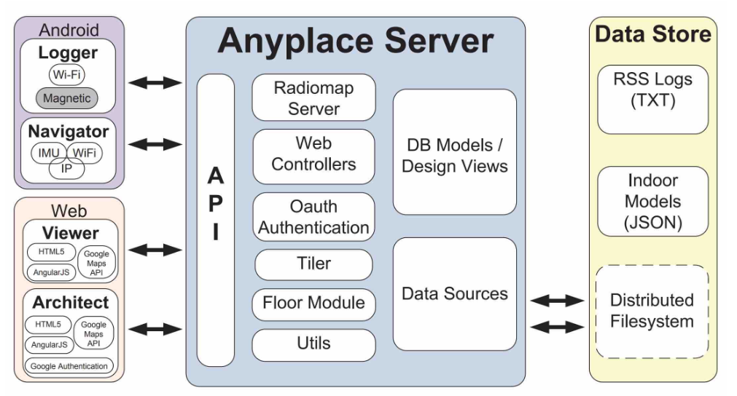
Αρχιτεκτονική Anyplace
Notes:
Xristakis

Slide 13
Περιεχόμενα
Εισαγωγή
Τεχνολογία Anyplace
Αρχιτεκτονική Anyplace
Anyplace Library
  Σκοπός Βιβλιοθήκης
  Πελάτες Βιβλιοθήκης
  Λειτουργικότητα Βιβλιοθήκης
  API Endpoints
  Linux Demo
  Android Demo

Slide 14
Anyplace Library
Το Anyplace Library αποσκοπεί στη δυνατότητα παροχής ενός υποσυνόλου υπηρεσιών του Anyplace χωρίς τη χρήση αυτούσιας της εφαρμογής του Anyplace.
Έτσι, μπορεί ο καθένας να ενσωματώσει στο υφιστάμενο σύστημα του τη βιβλιοθήκη και να απολαμβάνει τις υπηρεσίες του Anyplace χωρίς τη χρήση της ίδιας της εφαρμογής του Anyplace
Παράδειγμα χρήσης της βιβλιοθήκης (estimate position):
Anyplace Library
Fingerprints
(x, y)
Notes:
Marcos

Slide 15
Στοιχεία Υλοποίησης
Η βιβλιοθήκη είναι υλοποιημένη στη γλώσσα προγραμματισμού Java
Η βιβλιοθήκη επικοινωνεί με τα Endpoints του Anyplace Server μέσω API Calls
Εκτυπώνει τα αποτελέσματα σε μορφή JSON (JavaScript Object Notation)
Οι πελάτες θα μπορούν να χρησιμοποιούν τις υπηρεσίες της βιβλιοθήκης μέσω ενός jar file
Notes:
Marcos

Slide 16
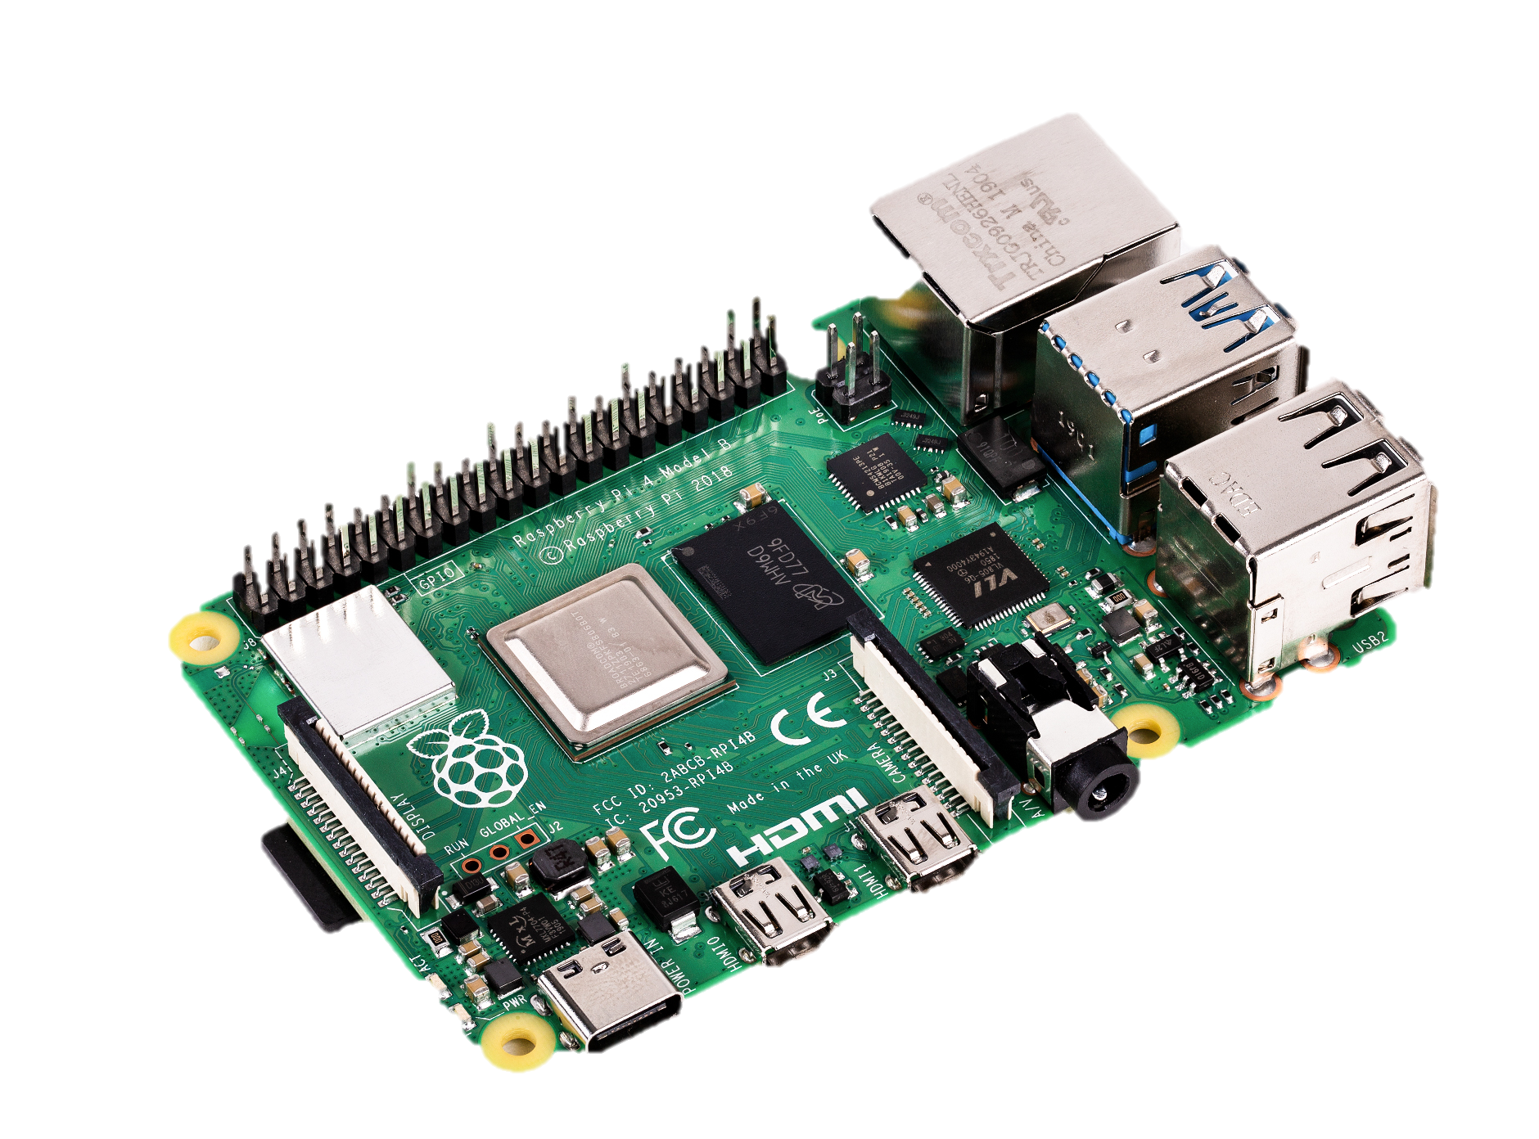




Πελάτες Βιβλιοθήκης
ΕΠΛ 421
Linux
Android
MAC
Raspberry Pi
Robot Operating
Systems
Notes:
Constandinos

Slide 17
Πελάτες Βιβλιοθήκης
Linux: Command Line Interface το οποίο χρησιμοποιεί τη βιβλιοθήκη (Anyplace Library) που υλοποιήσαμε και ζητά από τον πυρήνα τα WiFi Fingerprints (BSSID και RSSI) από τα πλησιέστερα Αccess Points του κτηρίου που βρίσκομαι. Επιστρέφει την τοποθεσία μου υπο μορφή x (latitude) και y (longitude).
Android: Android project το οποίο χρησιμοποιεί τη βιβλιοθήκη (Anyplace Library) που υλοποιήσαμε και ζητά από τον πυρήνα τα WiFi Fingerprints από τα πλησιέστερα Αccess Points του κτηρίου που βρίσκομαι. Ανοίγει ένα Google Map στην τοποθεσία που βρίσκομαι.
Notes:
Constandinos

Slide 18

Λειτουργικότητα Βιβλιοθήκης
Anyplace Library
Online
Positioning
Offline Positioning
Notes:
Xristakis

Slide 19
Λειτουργικότητα Βιβλιοθήκης
Online Positioning:
  Είμαι συνδεδεμένος στο δίκτυο
  Όλα τα δεδομένα ανακτώνται από τον server
  Ο Client “μιλά” με τον Anyplace Server μέσω API Calls
Offline Positioning:
  Δεν είμαι συνδεδεμένος στο δίκτυο
  Όλα τα δεδομένα βρίσκονται αποθηκευμένα σε τοπική μνήμη
  Γίνεται τοπική εκτέλεση των αλγορίθμων
Notes:
Xristakis

Slide 20
Anyplace API Endpoints
Η βιβλιοθήκη επικοινωνεί με τον Anyplace Server μέσω API Calls για να αντλήσει τα διάφορα δεδομένα που χρειάζεται
Η βιβλιοθήκη δημιουργεί ένα connection στο endpoint με βάση κάποιες παραμέτρους (πχ api key, builing id, floor id) ανά λειτουργία
(1) API Call
Anyplace Library
Anyplace Server
(2) JSON Response
Notes:
Xristakis

Slide 21
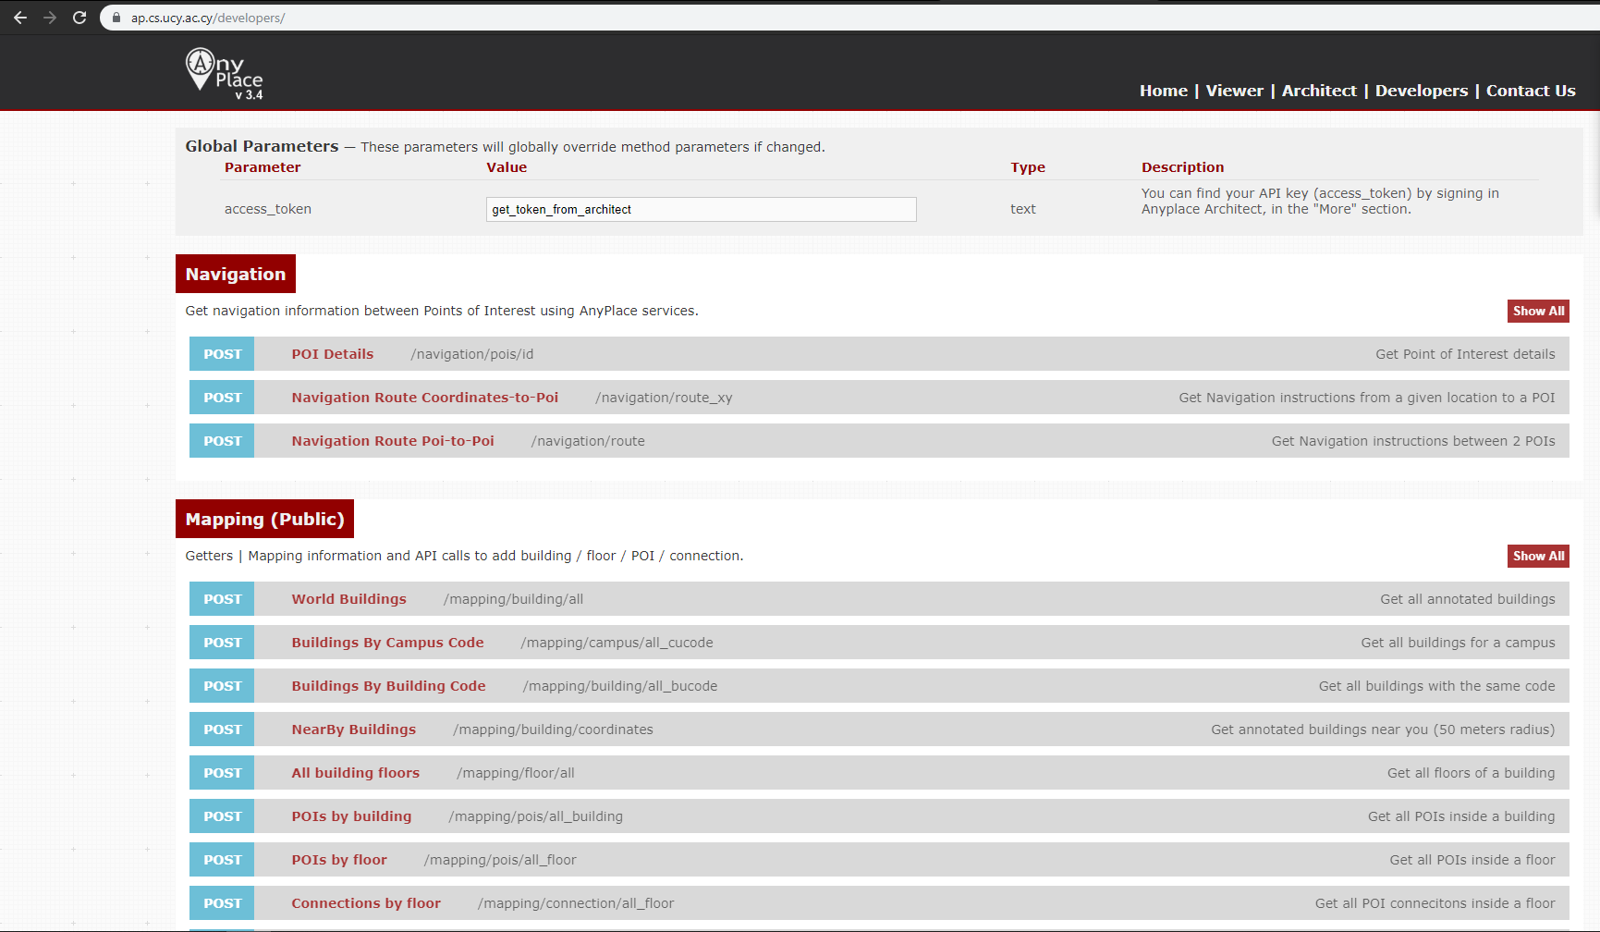
Anyplace API Endpoints
Notes:
Xristakis

Slide 22
Anyplace API Endpoints
Σύντομη περιγραφή των Endpoints που υλοποιήθηκαν στην βιβλιοθήκη:
Navigation
  poiDetails: Get Point of Interest details
  navigationXY: Get Navigation instructions from a given location to a POI
  navPoiToPoi: Get Navigation instructions between 2 POIs
Notes:
Xristakis

Slide 23
Anyplace API Endpoints
Mapping(Public)
  buildingAll: Get all annotated buildings
  buildingsByCampus: Get all buildings for a campus
  buildingsByBuildingCode: Get all buildings with the same code
  nearbyBuildings: Get annotated buildings near you (50 meters radius)
  allBuildingFloors: Get all floors of a building
  allBuildingPOIs: Get all POIs inside a building
  allBuildingFloorPOIs: Get all POIs inside a floor
  connectionsByFloor: Get all POI connections inside a floor
  heatmapBuidFloor: Get all positions with their respective Wi-Fi radio measurements
Notes:
Xristakis

Slide 24
Anyplace API Endpoints
Blueprints
  floor64: Downloads the floor plan in a base64 png format (w/o prefix).
  floortiles: Fetches the floor plan tiles zip link
Position
  radioByCoordinatesFloor: Radiomap using all the entries near the coordinate parameters
  radioBuidFloor: Radiomap using all the entries near the coordinate parameters
  radioBuidFloorRange: Radiomap using all the entries near the coordinate parameters
  estimatePosition: Estimate the location of the user
  estimatePosOffline: Estimate the location of the user offline. Needs the radiomap file
Notes:
Xristakis

Slide 25
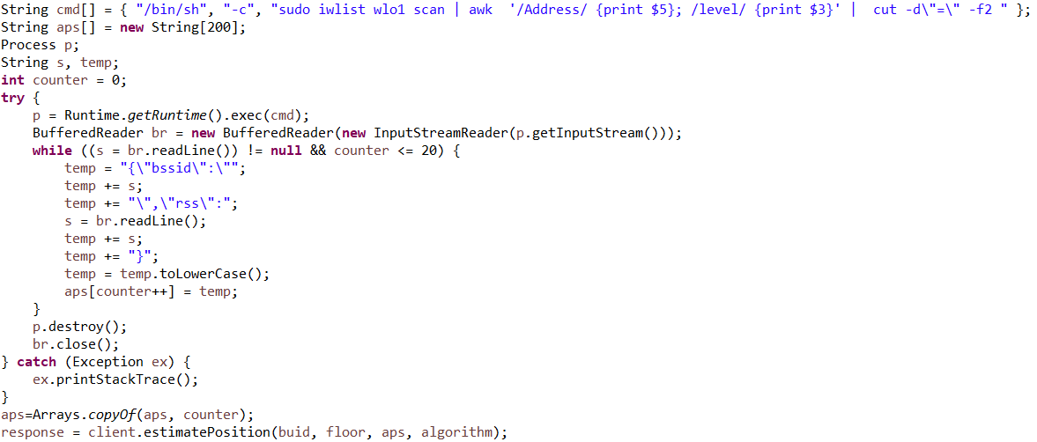
Linux Demo
Συλλογή Fingerprints
Μορφοποίηση Fingerprints
API Call
Notes:
Marcos

Slide 26
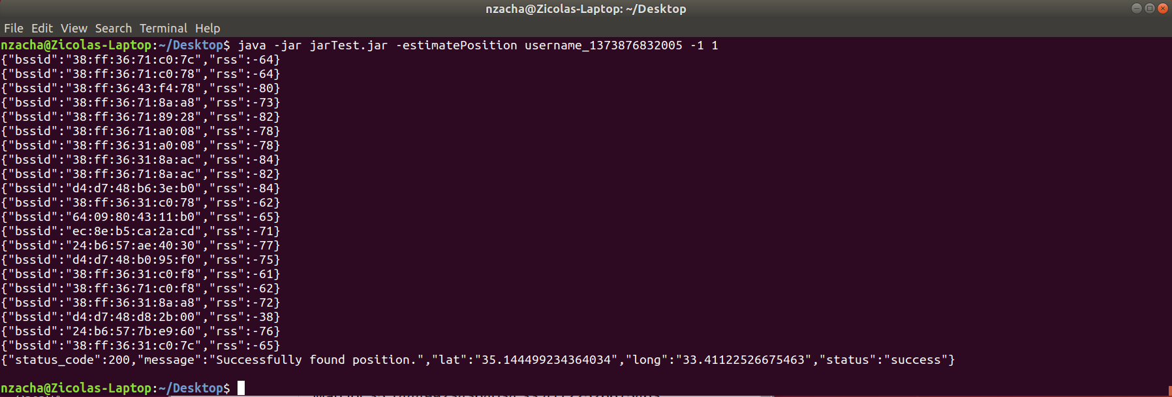
Linux Demo
Κτήριο
ΘΕΕ01
Όροφος
-1
Αλγόριθμος
1
KNN_WKNN
Notes:
Marcos

Slide 27
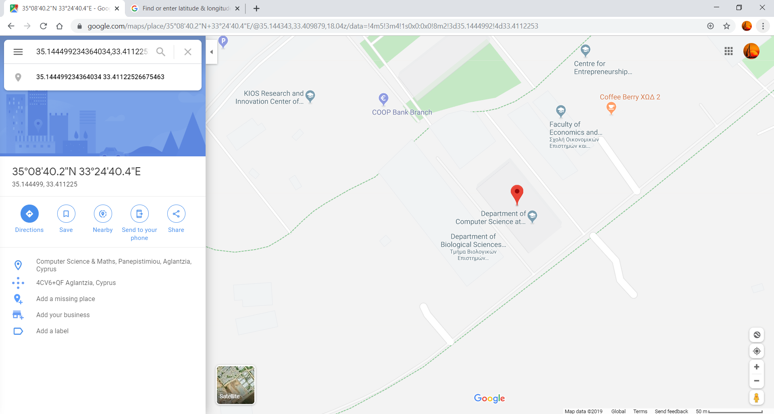
Linux Demo
Notes:
Marcos

Slide 28
Android Demo
Demo Client
Gradle
Jar
Notes:
Constandinos

Slide 29
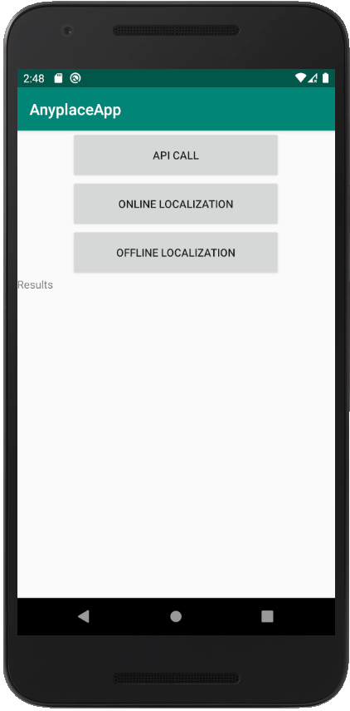
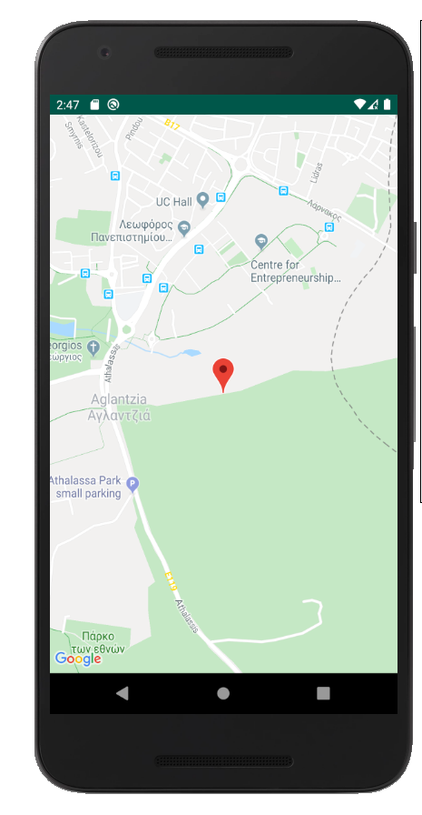
Android Demo
Notes:
Constandinos

Slide 30
Βιβλιογραφία
Anyplace.cs.ucy.ac.cy. AnyPlace | Indoor Information Service. [online] Available at: https://anyplace.cs.ucy.ac.cy/.
Dmsl.cs.ucy.ac.cy. DMSL | Dept. of Comp. Science | University of Cyprus. [online] Available at: https://dmsl.cs.ucy.ac.cy/presentations.php
D. Zeinalipour-Yazti, C. Laoudias, “The Anatomy of the Anyplace Indoor Navigation Service”, in ACM Press, Vol. 9, pp. 3-10, 2017.

Slide 31
ΕΠΛ 421 – Προγραμματισμός Συστημάτων
Anyplace Library
Ευχαριστούμε για την προσοχή σας!!!
Ερωτήσεις;

